Slide 1

복지탐정
WELFIND
Brand Guide v2.0
보이지 않는 고립의 신호를
먼저 찾아 연결합니다.
탐지 분석 연결 동행
복지탐정 WELFIND
01

Slide 2
브랜드 컨셉
위험 탐지부터 서비스 연결과 후속 관찰까지 담당자의 판단을 돕는 AI Agent
Mission
Personality
Promise
사회적 고립의 초기 징후를 지역·집단 단위로 발견하고, 담당자의 실질적인 대응을 돕습니다.
따뜻하고 친근한 표현을 사용하며, 행정 업무에 맞는 신뢰감을 유지합니다.
분석 근거와 한계를 함께 설명하고, 현장 피드백을 다음 추천에 반영합니다.
탐지 / 작은 변화 포착 분석 / 위험 원인 추적
연결 / 필요 지원 매칭 동행 / 공무원 업무 보조
복지탐정 WELFIND
02

Slide 3

로고 시스템
설명과 슬로건을 분리하고, 로고 주변에 일정한 여백을 확보합니다
안전 여백
상하좌우 로고 높이의 1/3 이상
최소 크기
PPT 기준 로고 폭 22mm 이상 권장
배경
밝은 단색 배경에 사용
사용 제한
비율·색상·자간 변경과 문구 겹침 금지
세로형 기본 로고
복지탐정 WELFIND
03
Notes:
주변 텍스트가 없는 세로형 기본 조합을 사용합니다. 별도의 심볼·가로형·반전형 원본은 제공되지 않아 이 페이지에서 임의 변형으로 만들지 않았습니다.

Slide 4
컬러 시스템
네이비와 블루를 중심으로 사용하고, 상태와 메시지에 맞춰 보조색을 적용합니다
Primary Navy
AI Blue
Light Blue
Connect Teal
#0F3B82
#2563EB
#60A5FA
#14B8A6
Success Green
Human Coral
Notice Amber
#10B981
#FF7A8A
#F59E0B
기본 배경 #F5FAFF 또는 흰색 구분선 #DCE7F5
핵심 숫자에는 Blue, 연결·완료에는 Teal/Green, 사람 중심 메시지에는 Coral을 사용합니다.
위험 단계 색상은 화면에서 사용하며, 문서에서는 과도한 경고색을 줄입니다.
복지탐정 WELFIND
04

Slide 5
타이포그래피와 레이아웃
제목과 본문의 위치를 고정하고, 한 슬라이드에 하나의 핵심 메시지를 담습니다
Noto Sans KR
공통 정렬
표지 제목 32–44pt
슬라이드 제목 24–30pt
본문 15–18pt
주석 9–11pt
좌우 여백은 동일하게 유지
제목과 본문의 시작선을 정렬
근거는 2–3개로 제한
다음 행동은 한 문장으로 제시
근거가 있는 판단만 제시합니다. 대상자를 낙인찍는 표현을 피합니다.
AI는 업무를 보조하고, 담당자가 최종 판단합니다.
복지탐정 WELFIND
05

Slide 6
캐릭터 사용
캐릭터는 페이지의 기능을 안내하며, 설명 텍스트와 분리해서 사용합니다
탐색
위험 신호 발견
분석
원인과 근거 설명
제안
대응안·서비스 추천
연결
기관·서비스 연계
완료
후속 관찰·성과 확인
이미지의 비율을 유지하고, 본문과 겹치지 않게 배치합니다.
복지탐정 WELFIND
06

Slide 7
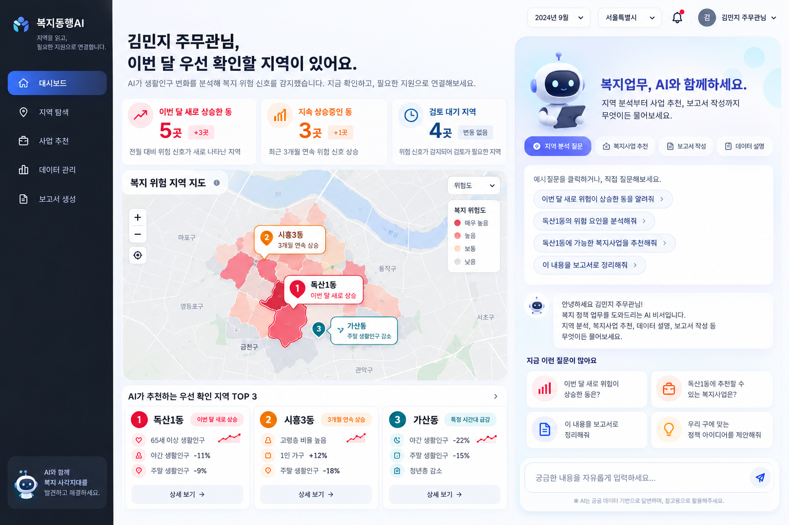
브랜드 적용
문서와 발표자료는 같은 색상·서체·정렬 규칙을 사용합니다
대시보드
위험 지역 탐색과 대응 큐에
CI 색상을 일관되게 적용합니다.
문서와 발표자료
표지는 메시지와 캐릭터를 간결하게 배치합니다. 본문은 제목, 근거, 다음 행동을 같은 정렬로 구성합니다.
복지탐정 WELFIND
07

Slide 8
사용 원칙
복지 대상자를 낙인찍지 않고, 데이터의 한계를 명확히 표현합니다
권장 표현과 사용
주의할 표현과 사용
위험 신호가 증가한 지역처럼
지역·집단 단위로 표현
AI 판단 근거와 한계를 함께 표기
현장 확인 결과를 추천 개선에 반영
서비스 연결 이후의 관찰까지 제시
개인·가구를 직접 특정한 듯한 표현
위험도 숫자만으로 단정한 정책 판단
장식 목적의 과도한 캐릭터 반복
로고 색상·비율·자간의 임의 변경
로고와 겹치는 문구나 복잡한 배경
복지탐정 WELFIND
08

